Slide 1
排 序
主讲：鲁法明
Notes:
接下来开始上课

Slide 2
基本概念
排序：若干记录{ R₁,R₂, …， R_{n} }，对其关键字 {K₁,K₂,…K_{n}} 进行比较，按关键字由小到大或由大到小的顺序对记录序列重新排列,默认非递减序
0501 | 张三 | 20
0502 | 李四 | 21
0503 | 王五 | 18
0504 | 冯六 | 20
0505 … | 陈七 … | 19 …
排序方法的稳定性：若Ki=Kj，排序
后Ri与Rj两者间是否保持原次序不变
内部排序与外部排序:根据排序开始
时所有待排记录的存放位置或者说
根据排序过程中是否需要访问外存分
Notes:
2

Slide 3
存储结构设计
#define MAXSIZE 20 //待排顺序表最大长度
typedef int KeyType; // 关键字类型为整数类型
typedef struct {
KeyType key; // 排序关键字
InfoType otherinfo; // 其它数据项
} RcdType; // 记录类型
typedef struct {
RcdType r[MAXSIZE+1]; //r[0]闲置，留作它用
int length; //记录个数
} SqList; //顺序存储,主要排序，很少增删
Notes:
3

Slide 4
内部排序方法
插入类 排序
选择类 排序
交换类 排序
归并类 排序
直接插入排序
折半插入排序
希尔排序
简单选择排序
堆排序
冒泡排序
快速排序
二路归并排序
基数排序
Notes:
前面已经学习了四大类八余种排序算法，他们都有一个共同的操作，那就是都进行 “关键字大小的比较”！
所谓排序就是要把多条记录按照关键字由小到大或者由大到小的顺序进行排列，为完成这一任务，好像“关键字的比较”无法避免，是否真的如此呢？
答案是否定的，本次课要学习的基数排序就是一种无需比较就可完成排序的算法！下面进行具体介绍！
4

Slide 5
插 入 类 排 序
主讲：鲁法明
Notes:
接下来开始上课

Slide 6
引入：
插入类排序
后移
插入
定位
有序序列R[1..i-1]
无序序列 R[i..n]
R[i]
有序序列R[1..i]
无序序列 R[i+1..n]
81
11
95
12
35
95
28
58
41
15
11
81
95
12
35
95
28
58
41
15
Notes:
6

Slide 7
插入排序（Insertion Sort）
1
直接插入排序
2
折半插入排序
3
总结与推广

Slide 8
思想：将无序块首元素与左侧元素由后向前逐个比较,边比较边后移; 最后定位到一个大于等于待插入元素的记录左侧,填入即可【需要移动时使用哨所提高效率】
11
81
11
81
11
95
12
35
95
28
58
41
15
11
81
12
95
81
12
12
95
35
95
28
58
41
15
11
12
35
81
95
35
81
95
35
95
28
58
41
15
11
12
35
81
95
95
28
58
41
15
28
28
35
81
95
95
11
12
28
35
58
81
95
95
58
81
95
95
58
41
15
11
12
28
35
58
81
95
95
41
15
41
41
58
81
95
95
11
12
28
35
41
58
81
95
95
15
15
15
28
35
41
58
81
95
95
Notes:
8

Slide 9

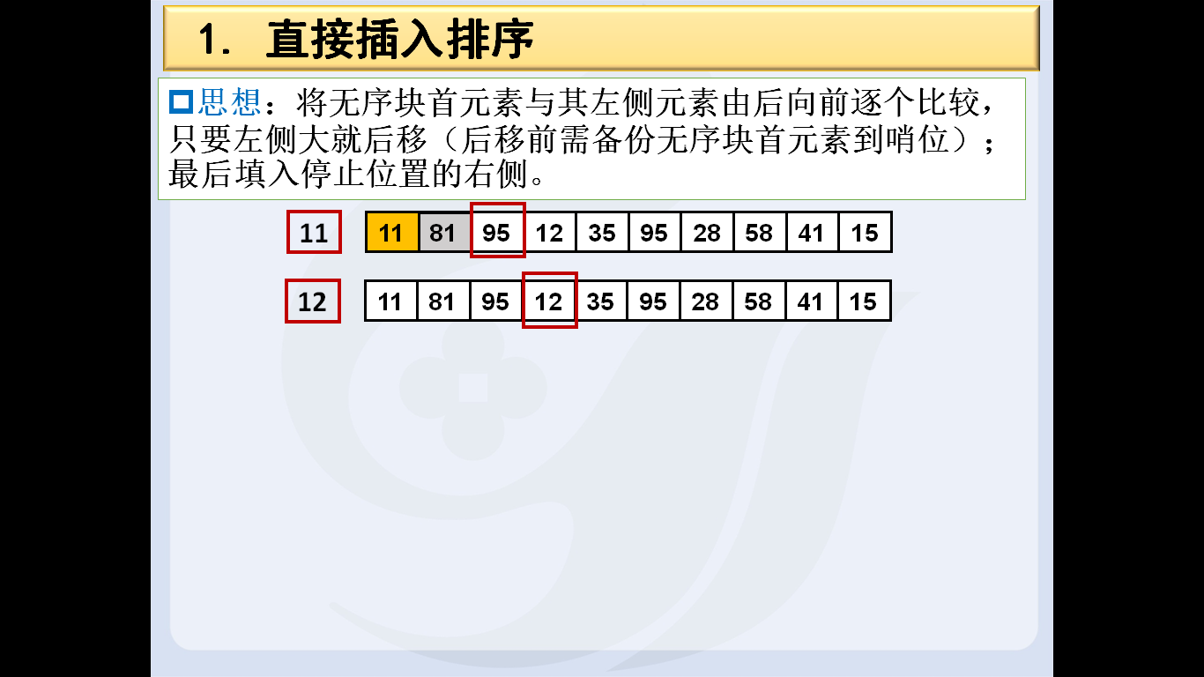
实现：从第2个元素开始,将其与左侧元素比较，需要移动时填入哨所，再从后向前逐个比较、后移并填入
如何提高定位速度呢？
void InsertionSort ( SqList &L) {
for ( i=2; i<=L.length; ++i ) {
if(L.r[i]<L.r[i-1]){
L.r[0] = L[i];
for (L.r[i]=L.r[i-1], j=i-2; GT(L.r[j],L[0]); -- j ) {
L.r[j+1] = L.r[j];
} //for
L.r[j+1] = L.r[0];
}//if
}//for
}
//从第2条记录开始逐个处理
//判断是否需要进行记录后移
//备份无序块首元素，即待插入记录
// 大记录逐个后移
//填入终止位右侧
稳定
T(n)最好O(n)，最坏O(n²)
Notes:
9

Slide 10
插入排序（Insertion Sort）
1
直接插入排序
2
折半插入排序
3
总结与推广

Slide 11
思想：折半法定位第一个大于待插入元素的记录位置，在其左侧插入。
每次和中间元素比较，如果中间元素小于或等于待插入记录，则所寻找位置在右半区间，low变为mid+1；如果中间元素大，则将high变为mid-1【high右侧均大于待插入记录】
11
12
15
35
41
58
81
95
95
15
mid
low
high
mid = (low + high)/2
Notes:
11

Slide 12
思想：折半法定位第一个大于待插入元素的记录位置，在其左侧插入。
每次和中间元素比较，如果中间元素小于或等于待插入记录，则所寻找位置在右半区间，low变为mid+1；如果中间元素大，则将high变为mid-1【high右侧均大于待插入记录】
11
12
15
35
41
58
81
95
95
15
mid
low
high
mid = (low + high)/2
Notes:
12

Slide 13
思想：折半法定位第一个大于待插入元素的记录位置，在其左侧插入。
每次和中间元素比较，如果中间元素小于或等于待插入记录，则所寻找位置在右半区间，low变为mid+1；如果中间元素大，则将high变为mid-1【high右侧均大于待插入记录】
11
12
15
35
41
58
81
95
95
15
mid
low
high
mid = (low + high)/2
Notes:
13

Slide 14
思想：折半法定位第一个大于待插入元素的记录位置，在其左侧插入。
每次和中间元素比较，如果中间元素小于或等于待插入记录，则所寻找位置在右半区间，low变为mid+1；如果中间元素大，则将high变为mid-1【high右侧均大于待插入记录】
11
12
15
35
41
58
81
95
95
15
mid
low
high
High右侧均大于x
Low左侧均小于等于x
mid = (low + high)/2
Notes:
14

Slide 15
思想：折半法定位第一个大于待插入元素的记录位置，在其左侧插入。
每次和中间元素比较，如果中间元素小于或等于待插入记录，则所寻找位置在右半区间，low变为mid+1；如果中间元素大，则将high变为mid-1【high右侧均大于待插入记录】
11
12
15
35
41
58
81
95
95
99
high
low
待插入元素最大时也插入high右侧/low的位置
mid = (low + high)/2
Notes:
15

Slide 16
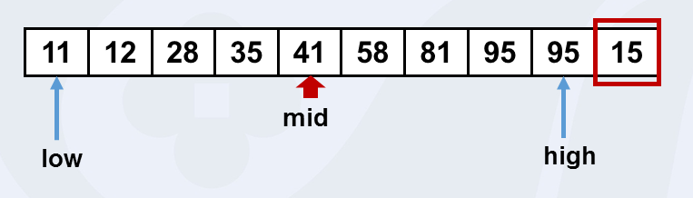
void BinInsertionSort ( SqList &L) {
for ( i=2; i<=L.length; ++i ) {
low = 1; high = i-1;
while (low<=high) {
mid=(low+high)/2;
if(GT(L.r[mid], L.r[i])) high=mid-1;
else low=mid+1;
}
L.r[0]=L.r[i];
for ( j=i-1; j>=high+1; -- j )
L.r[j+1] = L.r[j];
L.r[high+1] = L.r[0];
}
}
//从第2条记录开始处理
// 折半定位
//备份无序块首元素，即待插入记录
// 大记录逐个后移
// 插入
Notes:
16

Slide 17
算法分析：后移次数与直接插入排序相同，时间复杂度仍然是平方阶的，算法仍然是稳定的
11
12
15
35
41
58
81
95
95
200
15
平均情况下比较次数小，
但移动次数同，O(n²)
正序时直接插入排序最快
4次比较
11
12
15
35
41
58
81
95
95
200
11
15
7次比较
Notes:
17

Slide 18
插入排序（Insertion Sort）
1
直接插入排序
2
折半插入排序
3
总结与推广

Slide 19
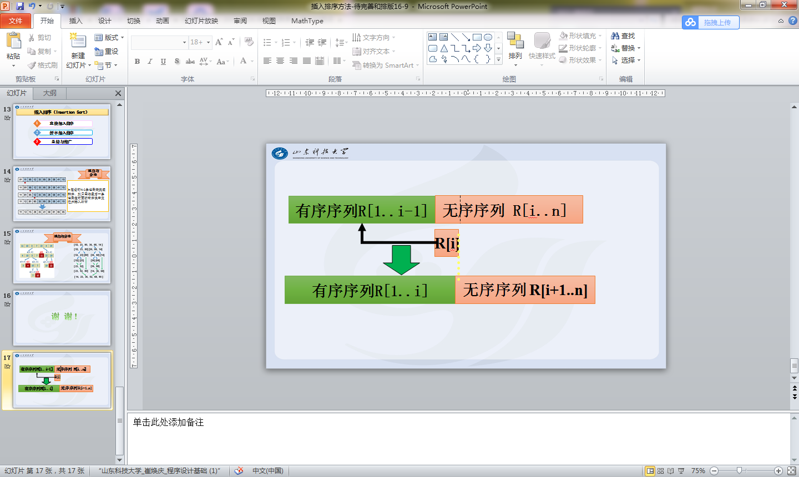
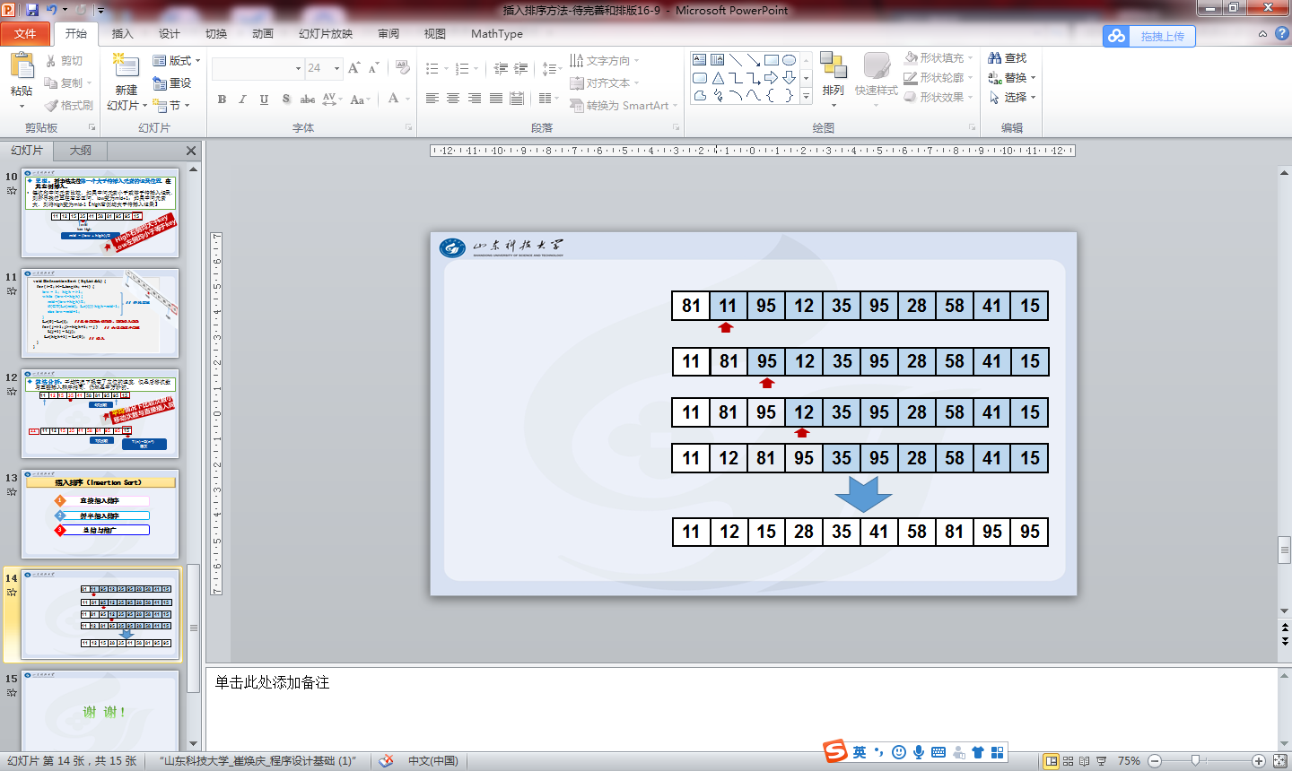
插入类排序
Notes:
19

Slide 20
插入排序
假设前N-1条能排好序
归并排序
假设左半块和右半块能分别排好序
快速排序
将原始序列根据枢轴元素一分为二
最后一条记录插入即可
最后进行有序归并即可
左侧和右侧递归完成排序即可
排序的递归思想
Notes:
Floyd算法的本质是….
实际上，对一般问题而言，

Slide 21
插入排序
先让前两个有序
选择排序
先让第一个有序
快速排序
先让左侧均小于枢轴
再让前三个有序
左侧和右侧再分别处理
…
再让前三个有序
…
右侧均大于枢轴
再让前两个有序
排序的动态规划思想
Notes:
Floyd算法的本质是….
实际上，对一般问题而言，

Slide 22

狡黠者鄙读书,无知者羡读书,惟明智之士用读书,然书并不以用处告人,用书之智不在书中,而在书外,全凭观察得之.
Francis Bacon

Slide 23
谢 谢！

